Slide 1
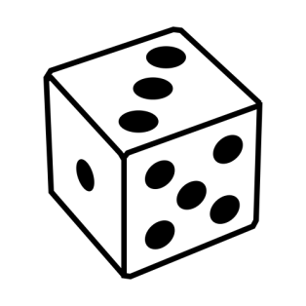
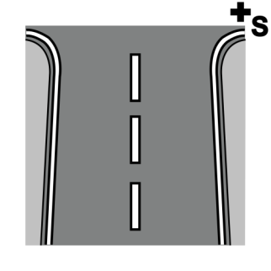
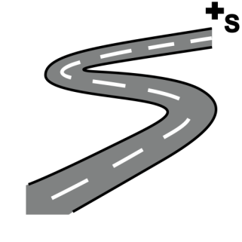
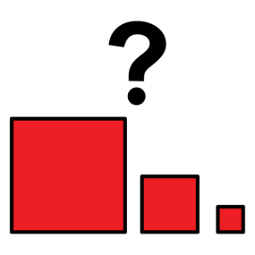
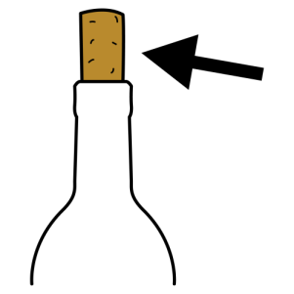
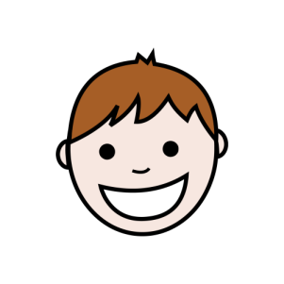
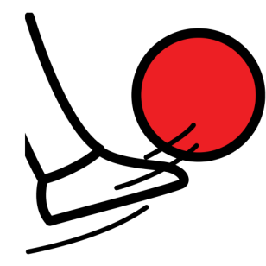
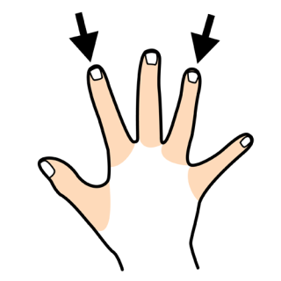
Circuito con tapones
Elegimos por sorteo el tipo de circuito en el que nos toca participar.
Adecuamos el tamaño del tapón a la destreza motora (motricidad fina) del alumno/a.
Tenemos que dar golpes con el dedo índice de nuestra mano dominante al tapón sin salirnos del circuito.
Fuente: Arasaacc….

Slide 2
Materiales:
Pintura de diferentes colores para hacer los circuitos en el patio.
Tapones de diferentes tamaños.
Dirigido a:
- A todo el alumnado aunque va encaminado especialmente para trabajar la motricidad fina y la coordinación óculo manual en el alumnado de educación Infantil y primer ciclo de Primaria.
Autoría del juego:
Francisco Jesús Cuenca Prieto.

